Slide 1

善真服务社竞选
自我介绍
三年级六班

Slide 2
姓名：韩文轩
年龄：10岁
性别：男
星座：处女座

Slide 3
同学们好！老师好！
我是三六班的韩文轩，三年来，在老师的辛勤培育教导下，我长大了，连年被评为“三好”学生和优秀班干部。老师给我的评价是：做事认真、主动、组织能力强；同学们给我的评价是：学习成绩好，举止大方；我给自己的评价是：充满自信、喜欢挑战、乐于奉献。
作为一名光荣的少先队员，能生活在这样一个充满活力的大集体中，我感到无比的光荣和自豪。为了能更好的为同学们服务，更全面的为红领巾增光添色，我参加了这次善真服务社竞选活动。

Slide 4
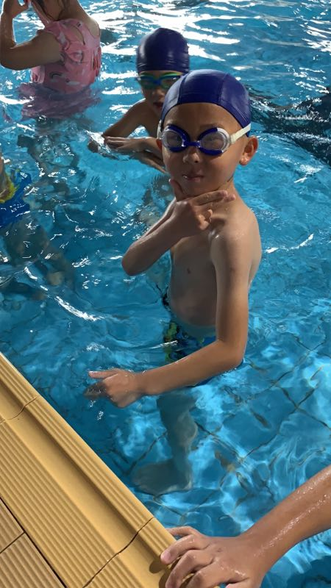
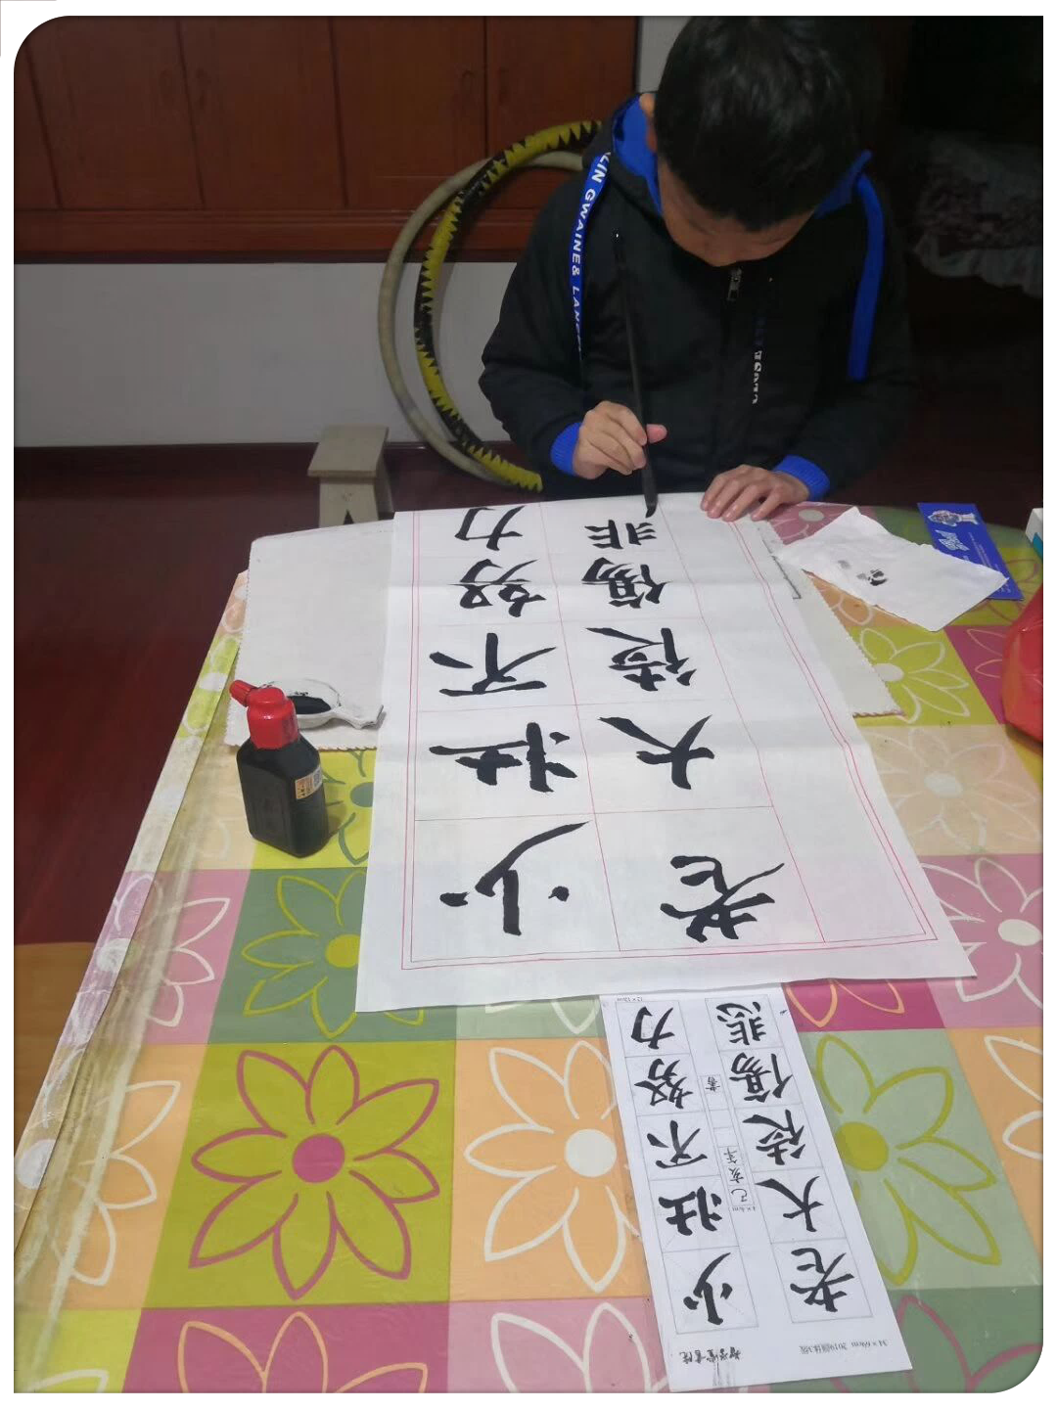
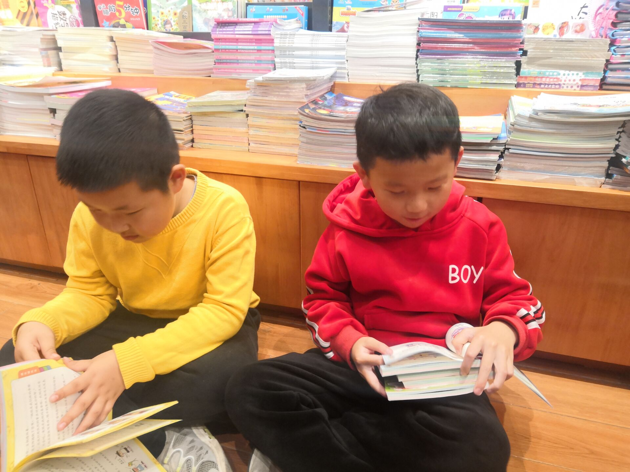
我的爱好
阅读
游泳
书法

Slide 5
我的性格
我是一个积极向上性格开朗的人
认真
负责
活泼

Slide 6
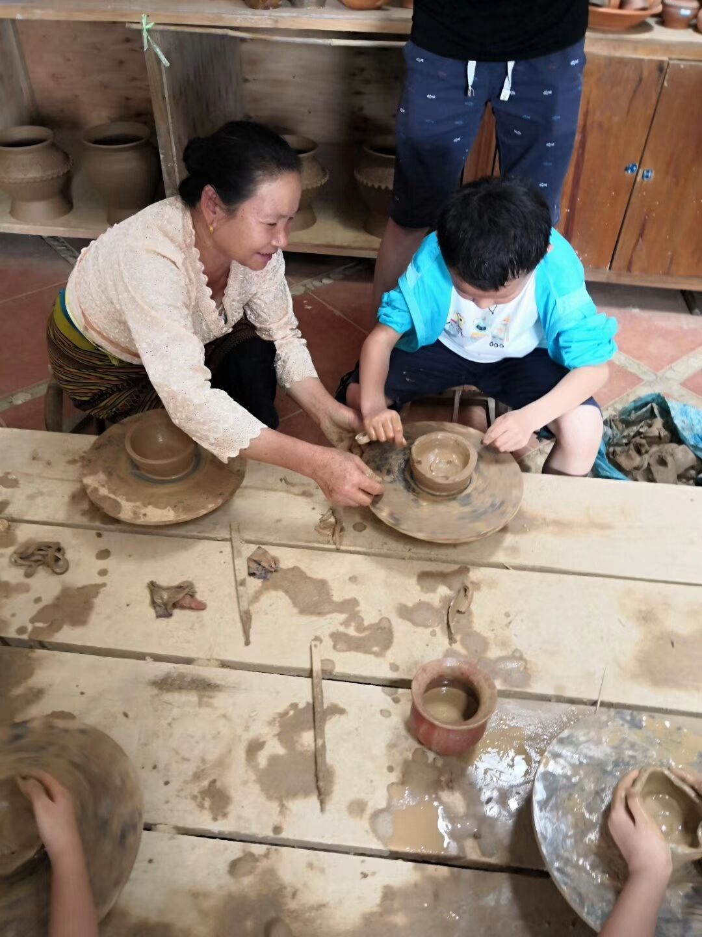
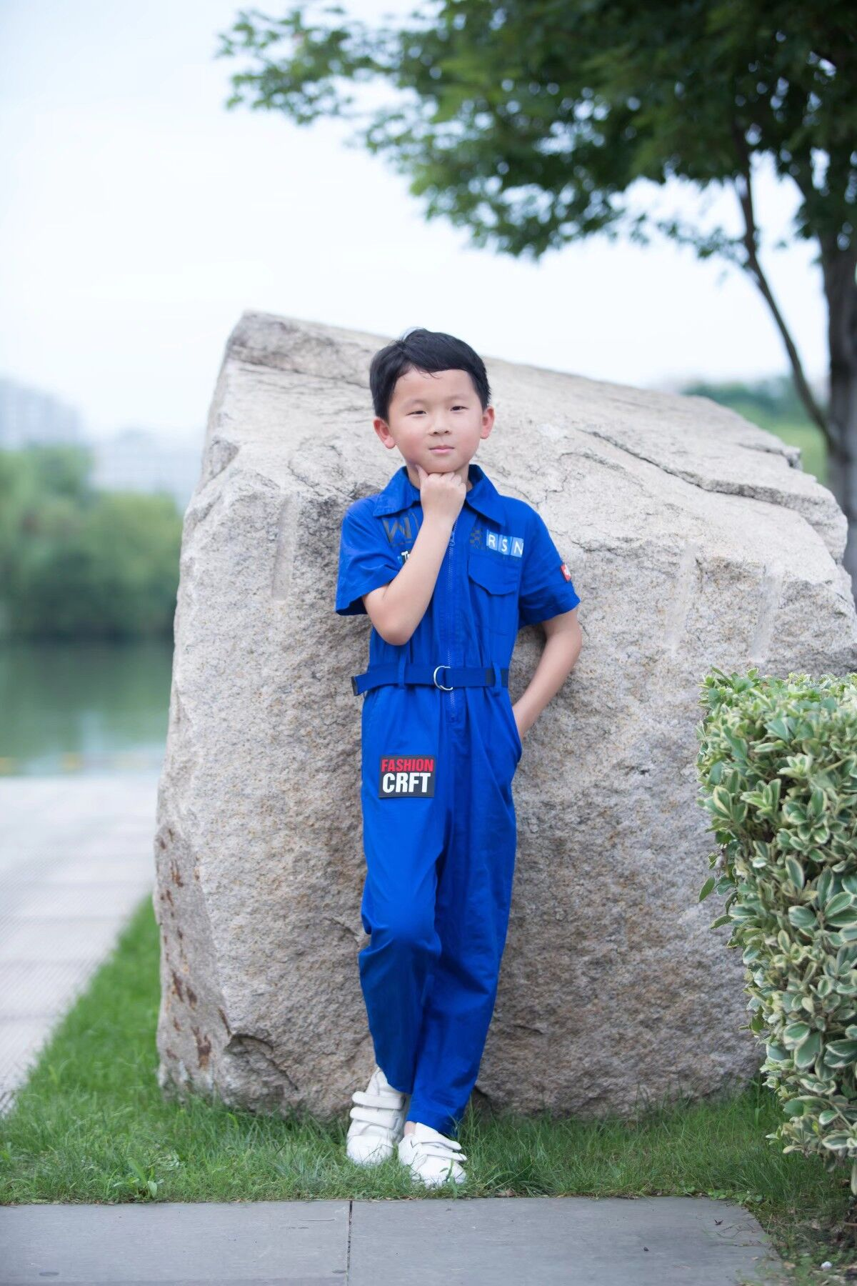
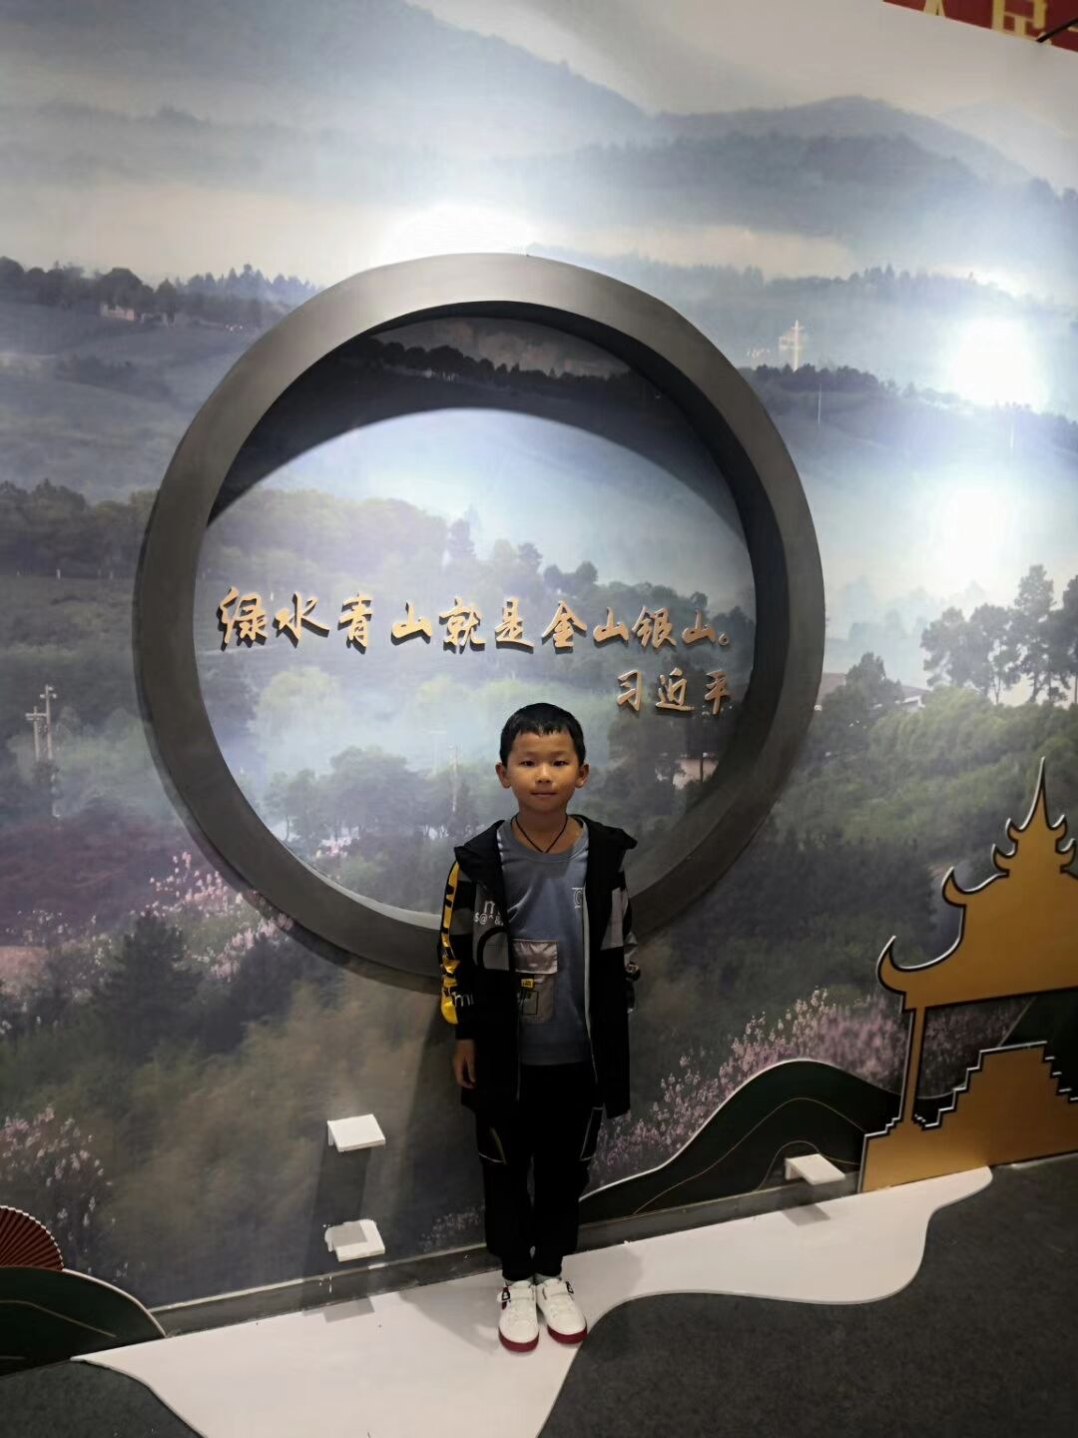
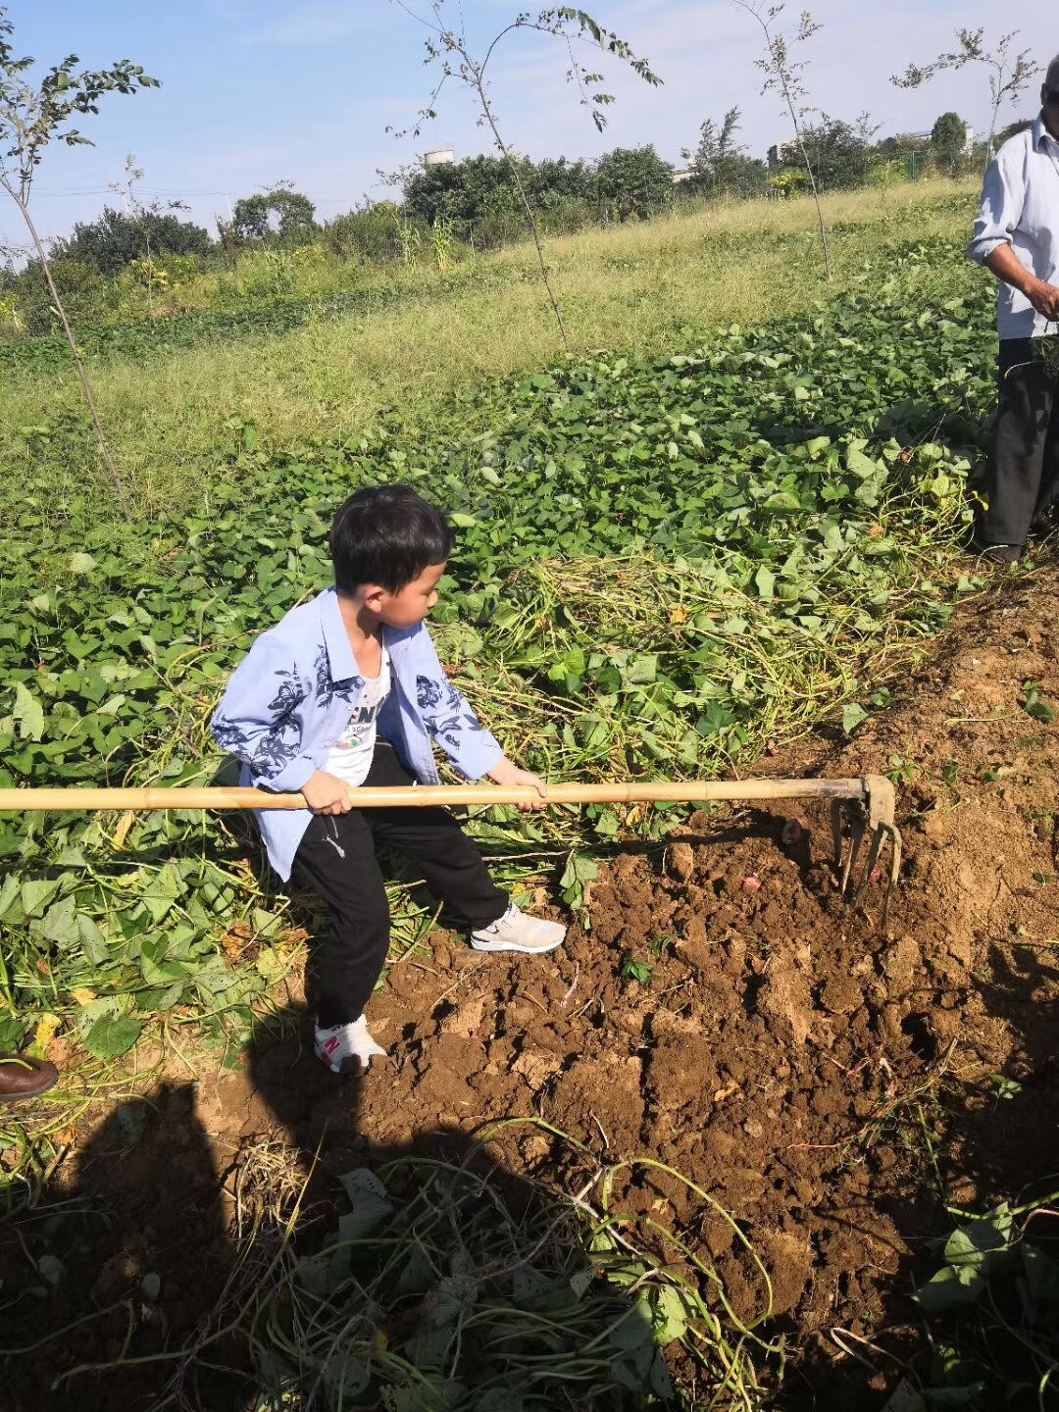
我的生活

Slide 7
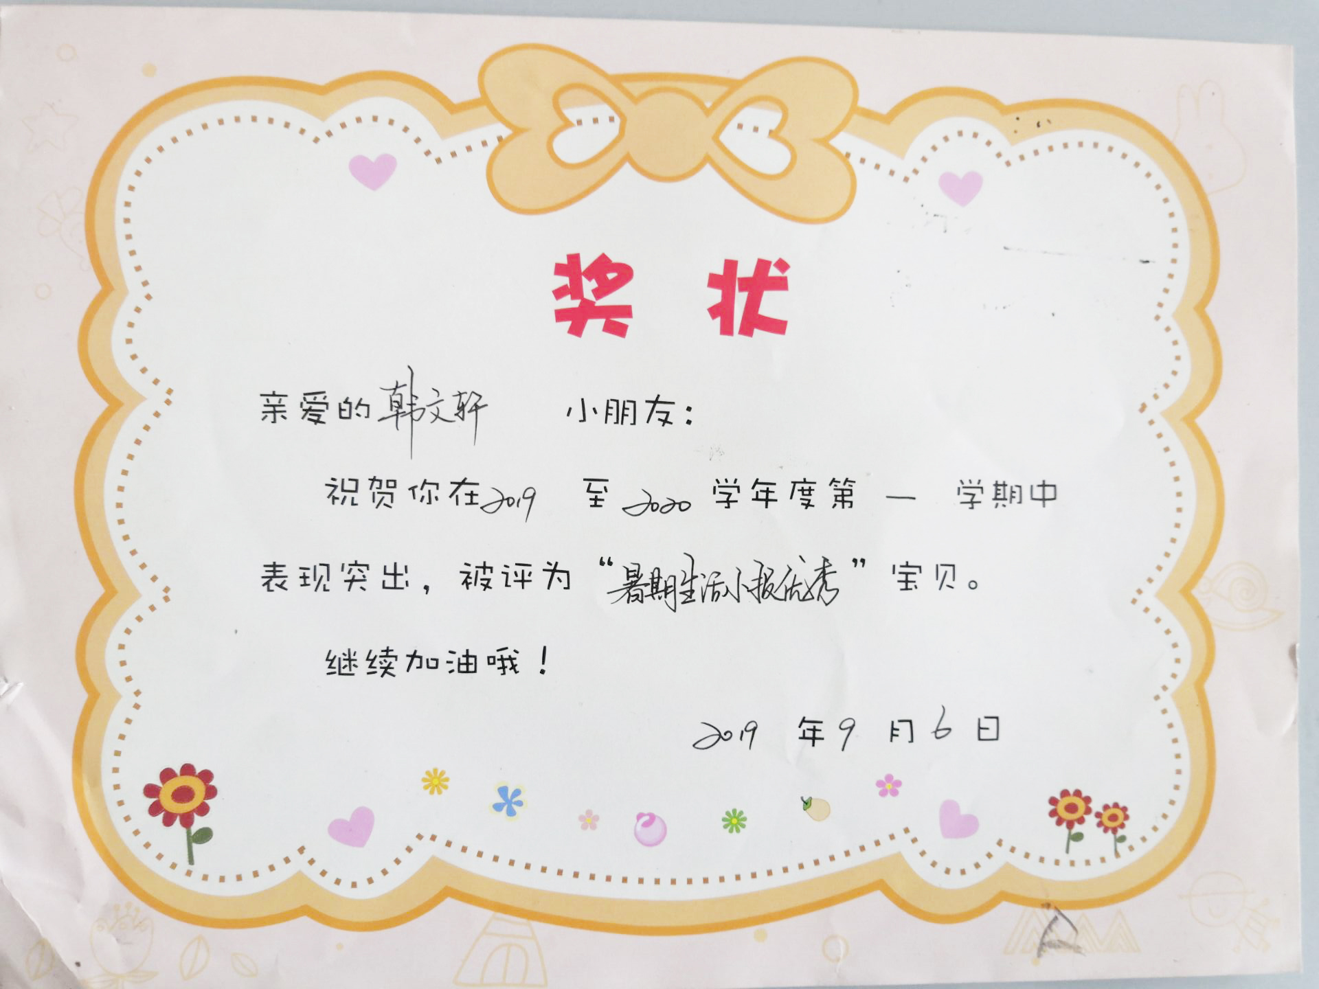
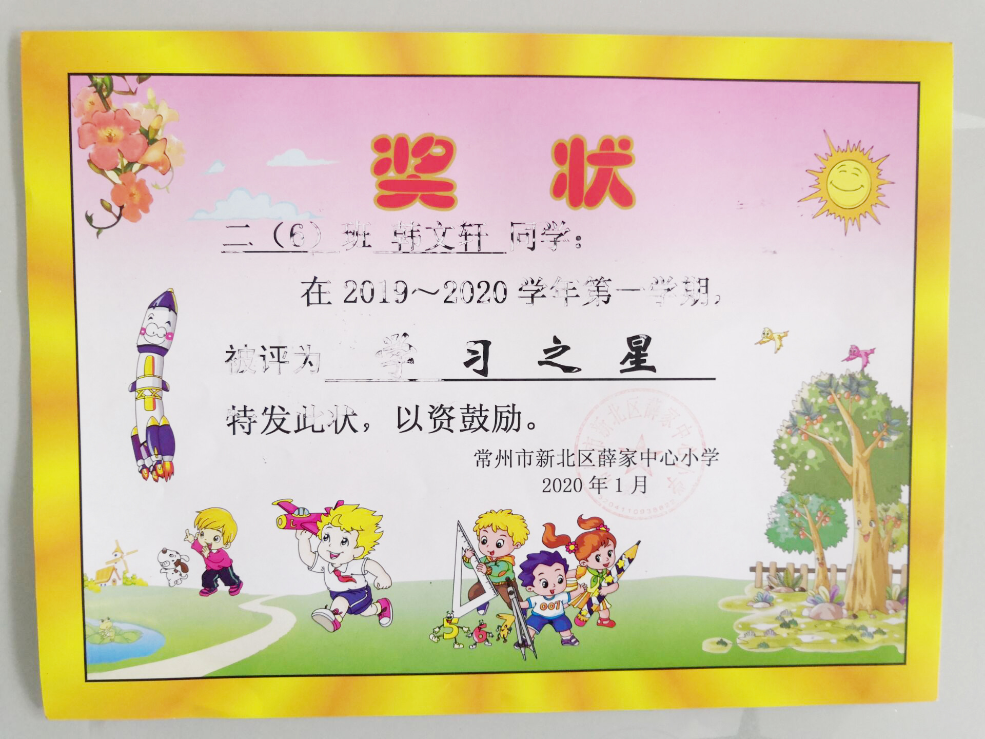
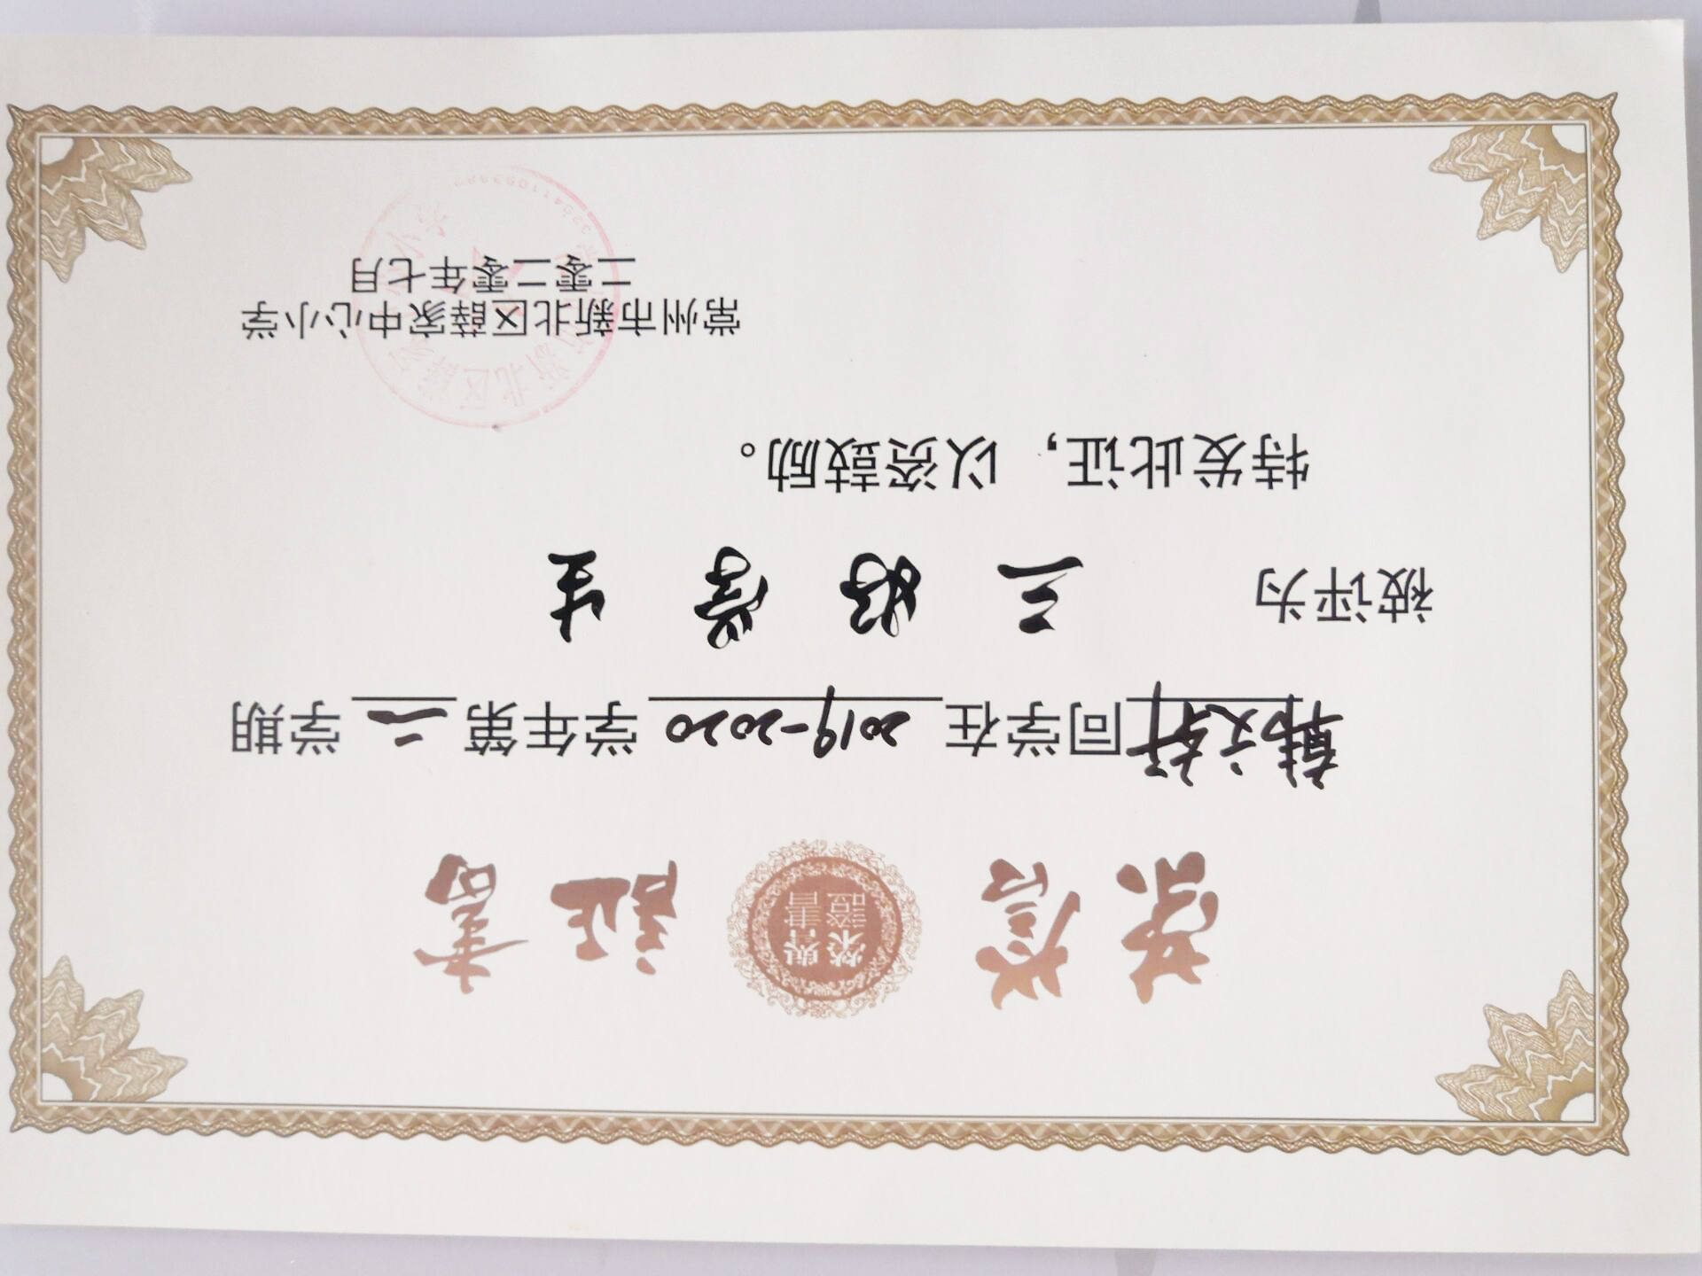
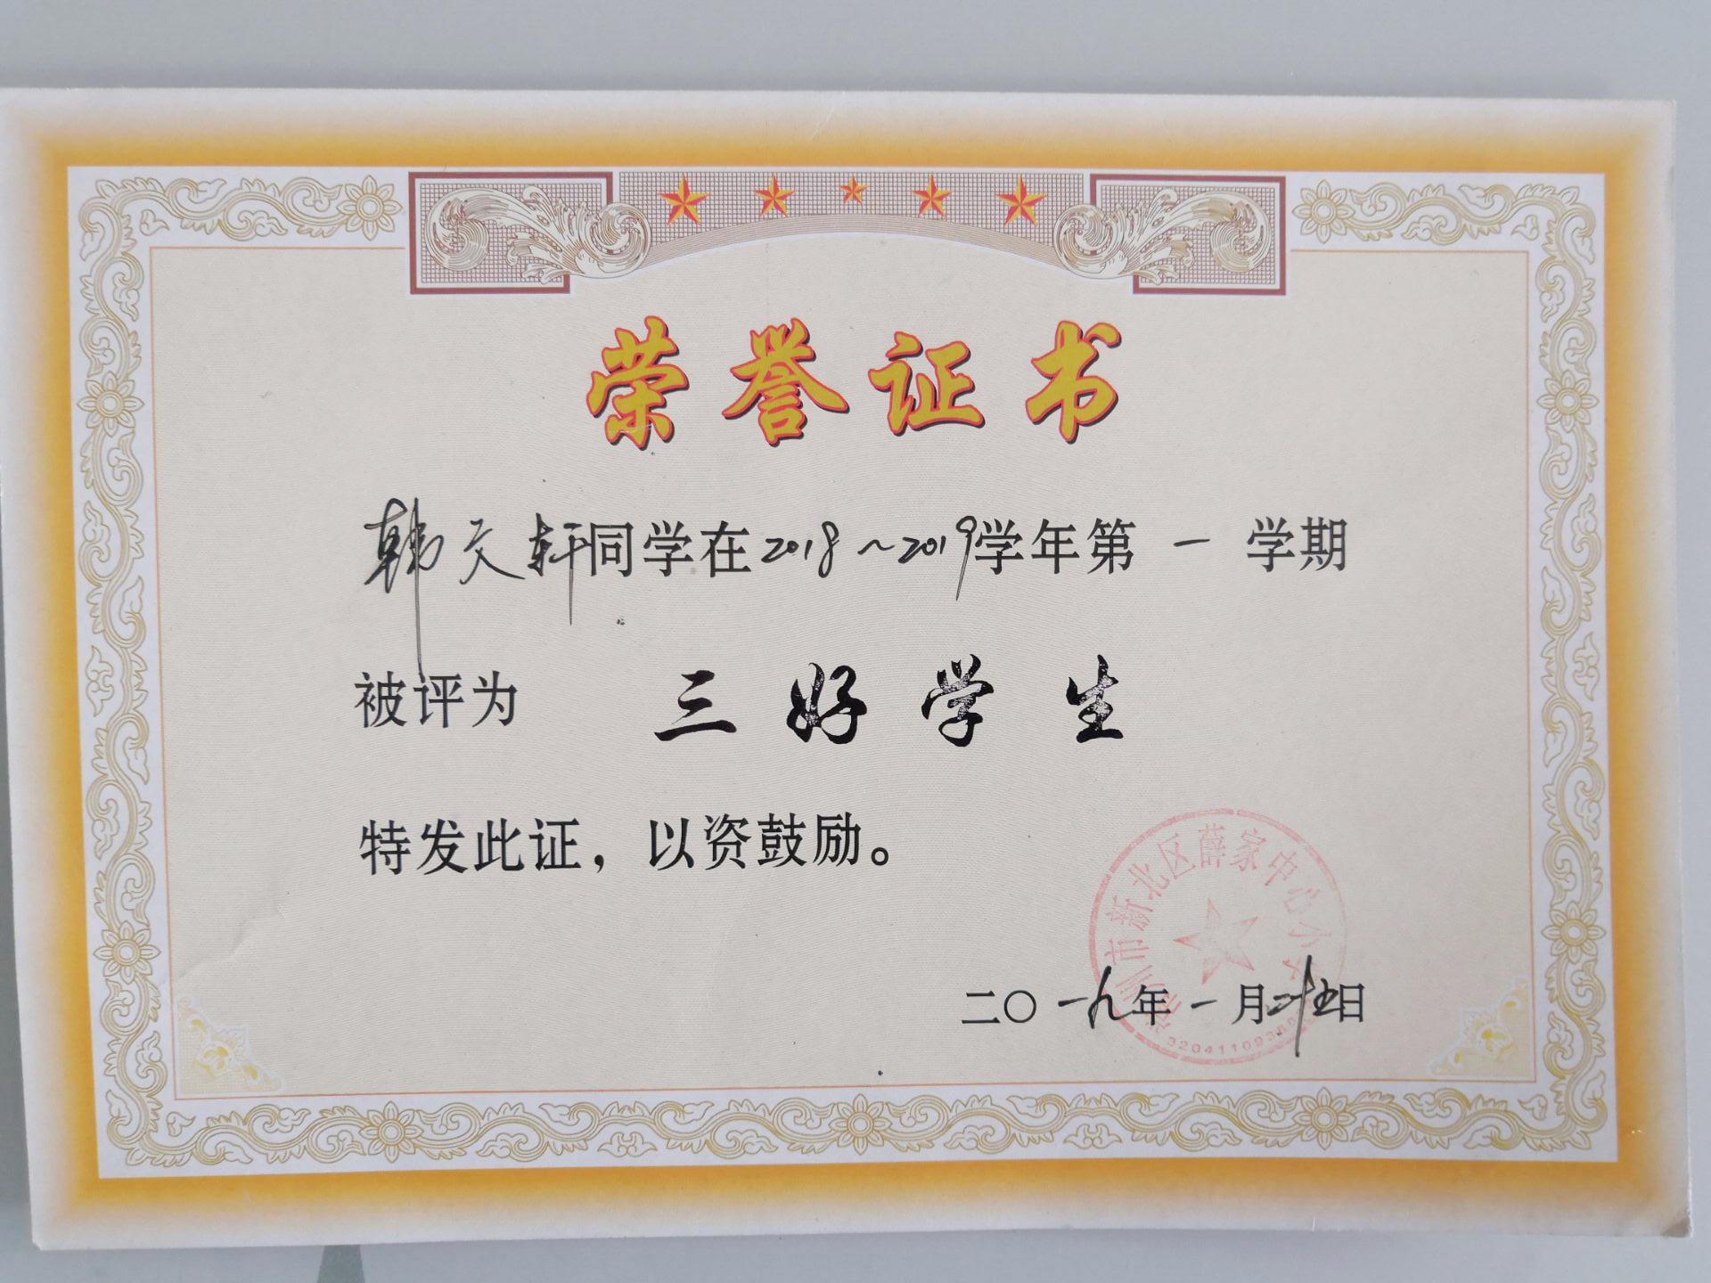
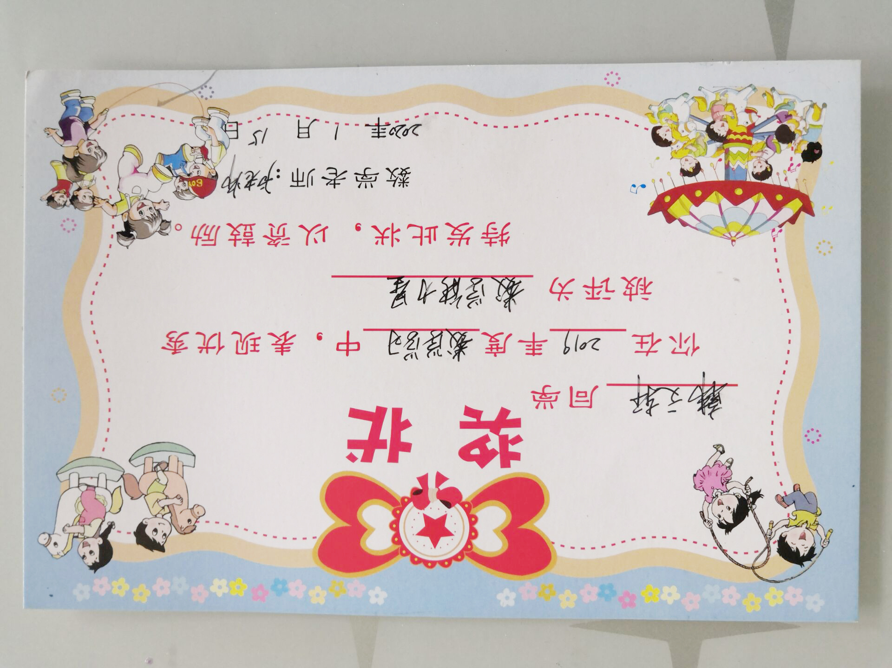
获奖证书

Slide 8
假如我是大队委，我将：用“热心”为同学服务；用“真诚”做老师的得力助手；用“创新”开展班级工作；用“汗水”保卫校园整洁、有序，因为良好的环境，才能培育出高尚文明的人。
老师们、同学们，请相信我，我有决心当好大队委，请大家投我一票。

Slide 9
请投我一票！
我是你们最好的选择
谢谢支持

